Slide 1



Краевое добровольческое (волонтерское) профориентационное движение
«Твои горизонты»

Slide 2


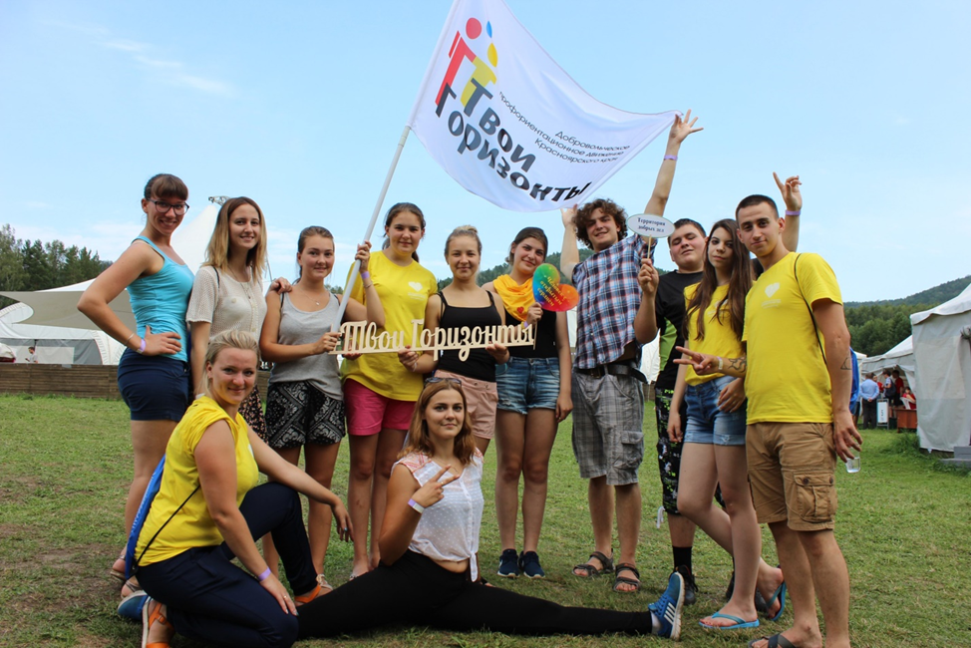
Цель проекта
Развитие добровольчества, как инновационного вида деятельности службы занятости населения
Задачи
Целевая аудитория
1. Привлечение молодежи к социально-значимой волонтерской профориентационной деятельности
3. Повышение социально-профессиональной активности и развитие ключевых метакомпетенций молодежи, soft-навыков
школьники и студенты образовательных организаций Красноярского края
4. Организационное и консультационно-методическое сопровождение профориентационной деятельности участников краевого добровольческого (волонтерского) профориентационного движения «Твои горизонты»
2. Организация деятельности добровольцев-профориентаторов
для оказания помощи школьникам
в профессиональном самоопределении
и выборе дальнейшей образовательно-профессиональной траектории
с учетом востребованных экономикой края профессий и специальностей
5. Выявление и тиражирование наиболее успешных практик добровольческой профориентационной деятельности

Slide 3
Региональная модель организации деятельности движения
Агентство труда и занятости
населения Красноярского края
Краевые государственные учреждения службы занятости населения
Красноярский краевой центр профориентации и развития квалификаций
Министерство образования
Министерство культуры
Министерство социальной политики
Органы местного самоуправления,
управление образования
КРАЕВОЙ УРОВЕНЬ
Образовательные организации
МУНИЦИПАЛЬНЫЙ УРОВЕНЬ
Агентство молодежной политики
и реализации программ общественного
СМИ,
web-порталы
Учреждения молодежной
и социальной политики
Учреждения культуры
Агентство печати и массовых коммуникаций
Работодатели
Объединения работодателей

Slide 4


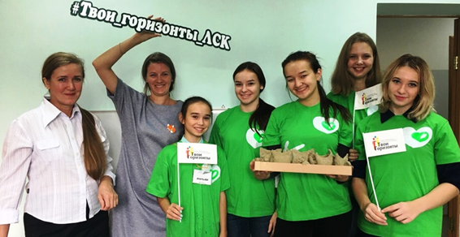
Основные принципы работы
3-х уровневая структура движения
Принцип «равный равному»
Разработка и реализация собственных профориентационных проектов
Добровольность и безвозмездность
Обучение волонтеров-профориентаторов;
участие в организации и реализации профориентационных мероприятий,
акций и комплексных проектов
Клиентоцентричность
Осознание значимости профориентационной деятельности
Оказание помощи в проведении событийных профориентационных мероприятий
Значимость работодателей и семьи
в профориентационной деятельности

Slide 5

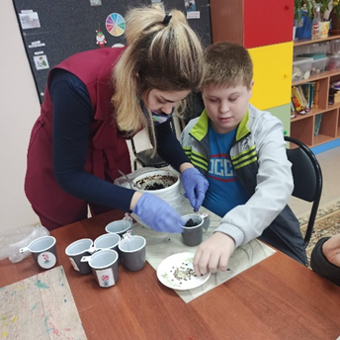
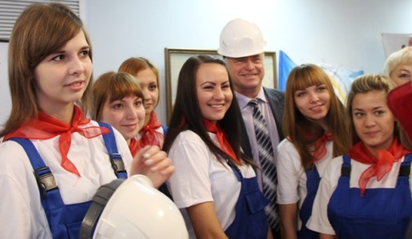
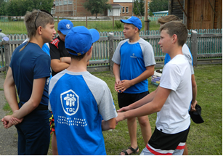
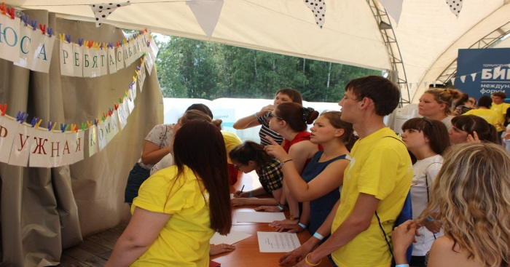
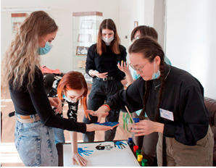
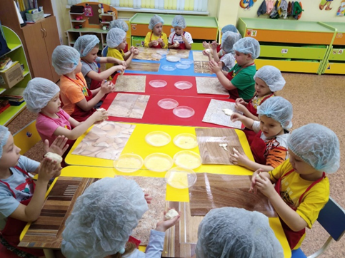
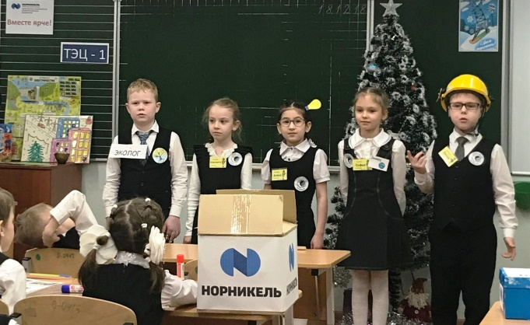
Формы профориентационной работы
Мастер-классы, профессиональные пробы
Краевые
профориентационные
акции
Экскурсии
на предприятия, профессиональные
организации
Встречи
с представителями профессий
Уроки
Вебинары
Квесты
Конкурсы
Викторины
Фестивали
Флешмобы
Деловые
и ролевые игры
Профориентационные проекты

Slide 6

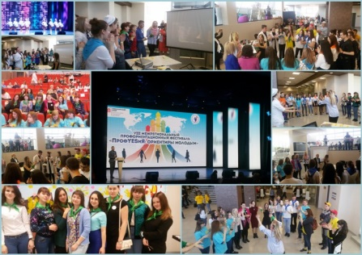
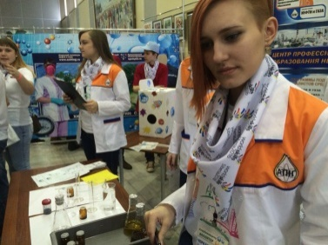
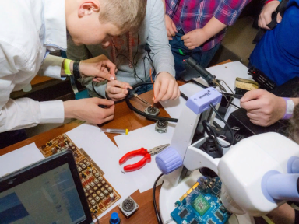
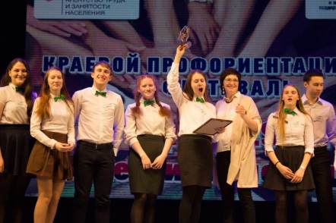
ТЕМАТИЧЕСКИЕ
ПЛОЩАДКИ
ВСТРЕЧИ СО
СПИКЕРАМИ
1
2
МАСТЕР-КЛАССЫ
ОСНОВНАЯ ПЛОЩАДКА
ПОПУЛЯРИЗАЦИИ ДВИЖЕНИЯ
Ежегодный профориентационный фестиваль
«ПрофYESиЯ: ориентиры молодым»
более 2,5 тыс. участников края и страны ежегодно
3
7
НАГРАЖДЕНИЕ
ЛУЧШИХ
ВОЛОНТЕРОВ
6
4
КВЕСТЫ ,
ФЛЕШМОБЫ,
ИНТЕРНЕТ-КОНКУРСЫ
5
ДЕМОНСТРАЦИЯ
УСПЕШНЫХ
ПРАКТИК
Форсайт-сессии, дискуссионные
площадки

Slide 7




Результаты реализации проекта
100 %
в 6 раз
в 4 раза
1,9 тыс.
400 тыс.
охват профориентационной работой выпускников школ
увеличилась численность участников
профориентационных мероприятий
увеличилось количество муниципальных образований –участников проекта
волонтеров-профориентаторов
в 2022 году
школьников за время реализации проекта
Службе занятости населения:
сформировать сообщество помощников-волонтеров, готовых
к ведению профориентационной работы со школьниками;
разработать, реализовать и масштабировать идею профориентационного волонтерства;
увеличить «точки входа» для повышения охвата, адресности
и качества предоставления профориентационных услуг различным категориям граждан;
повысить мотивацию к работе специалистов службы занятости;
сформировать положительно настроенных будущих клиентов службы занятости;
повысить имидж службы занятости населения
Волонтерам-профориентаторам:
приобрести опыт социально-значимой волонтерской деятельности;
развить ключевые компетенции в построении собственной профессиональной карьеры,
помочь подрастающему поколению сформировать профессионально-образовательную траекторию с учетом реальной ситуации рынка труда и перспектив развития региона
Школьникам:
овладеть навыками самостоятельного выбора профессии
и построения профессиональной траектории с учетом личностных интересов, способностей и востребованности экономикой края профессий и специальностей
Муниципальным образованиям:
увеличить численность профориентационных мероприятий, реализуемых на территории муниципального образования;
привлечь молодежь к социально-значимой деятельности;
повысить информированность молодежи об экономической
и кадровой структуре муниципального образования
Родителям:
получить доступную информацию о мире профессий,
о реальной ситуации на рынке труда края и муниципального образования

Slide 8




Перспективы развития проекта
Масштабирование
увеличение численности вовлеченной в социально-значимую деятельность молодежи
Повышение активности молодежи
увеличение числа молодежи, готовой к разработке и реализации авторских проектов
Цифровизация
запуск интерактивной платформы профориентационного движения
на портале агентства труда
и занятости населения
Красноярского края
Тиражирование практик
окейсовка лучших практик

Slide 9
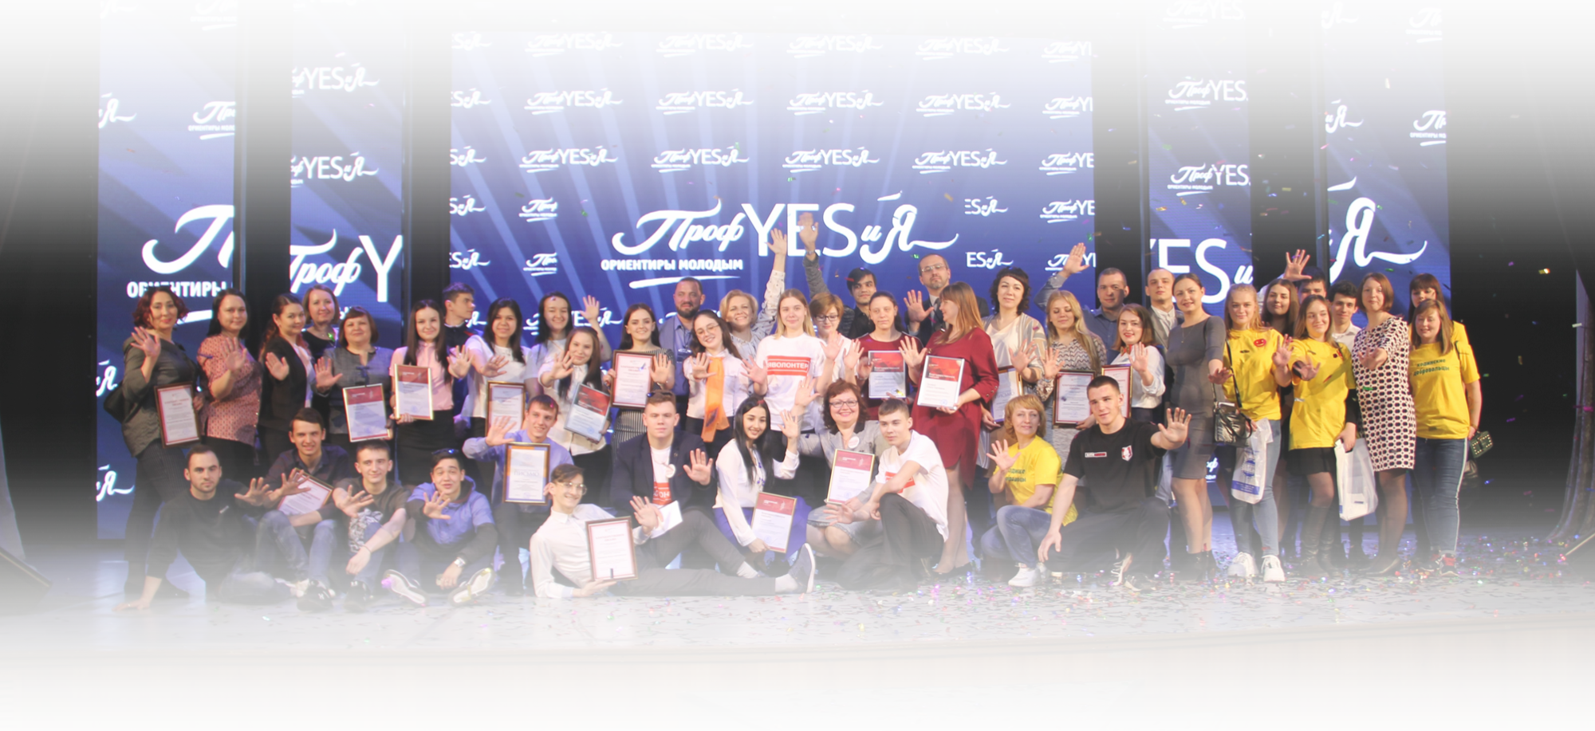
Краевое добровольческое (волонтерское) профориентационное движение
«Твои горизонты»

